Slide 1
Презентация книги л. галочкиной «Скульптор-мыслитель»
Из творческого архива Валентина Галочкина

Slide 2
Художница Лидия Галочкина представляет книгу со статьями об искусстве и иллюстрациями работ своего мужа – скульптора Валентина Андреевича Галочкина, выпускника Днепропетровского художественного училища. В книгу вошли архивные материалы художника о своем творчестве: размышления о самой профессии художника, о работе с материалами, о ритме, о форме.

Slide 3
Жизненный и творческий путь
Валентин Галочкин родился 22.11.1928 г. в Днепропетровске на ул. Упорной, 18. Сразу после второй мировой войны в 1944 году он поступает в наше художественное училище. Ведущими преподавателями на тот момент были Панин М.Н., а также профессор Жирадков А.И., который получил научное звание еще при царском режиме, преподавая в Академии художеств в Санкт-Петербурге. Эти преподаватели оказали большое влияние на творческое формирование будущего скульптура.

Slide 4
Жизненный и творческий путь
В 1950-56 гг. Валентин Галочкин учился в Киевском художественном институте в мастерской профессора М.И. Гельманна. Во время учебы постоянно подрабатывал в мастерской, работая как форматор, моделировщик и т.д., набирая ценный художественный опыт. Дипломная работа «Сталевар» получила оценку «отлично» и была отлита в бронзе за счет института. Позже работу приобрело государство и скульптура была выставлена в постоянной экспозиции Львовского художественного музея.

Slide 5
Жизненный и творческий путь
После окончания института Валентин Андреевич работал главным художником Киевского скульптурного комбината. Именно в этот период 29-летний молодой художник по заказу Министерства культуры УССР создает скульптуру «Хиросима». Главная тема произведения – это протест против ядерного оружия. В этой работе художник раскрыл свой многосторонний и стили работы. За эту работу Галочкин В.А. был представлен к Ленинской премии.

Slide 6
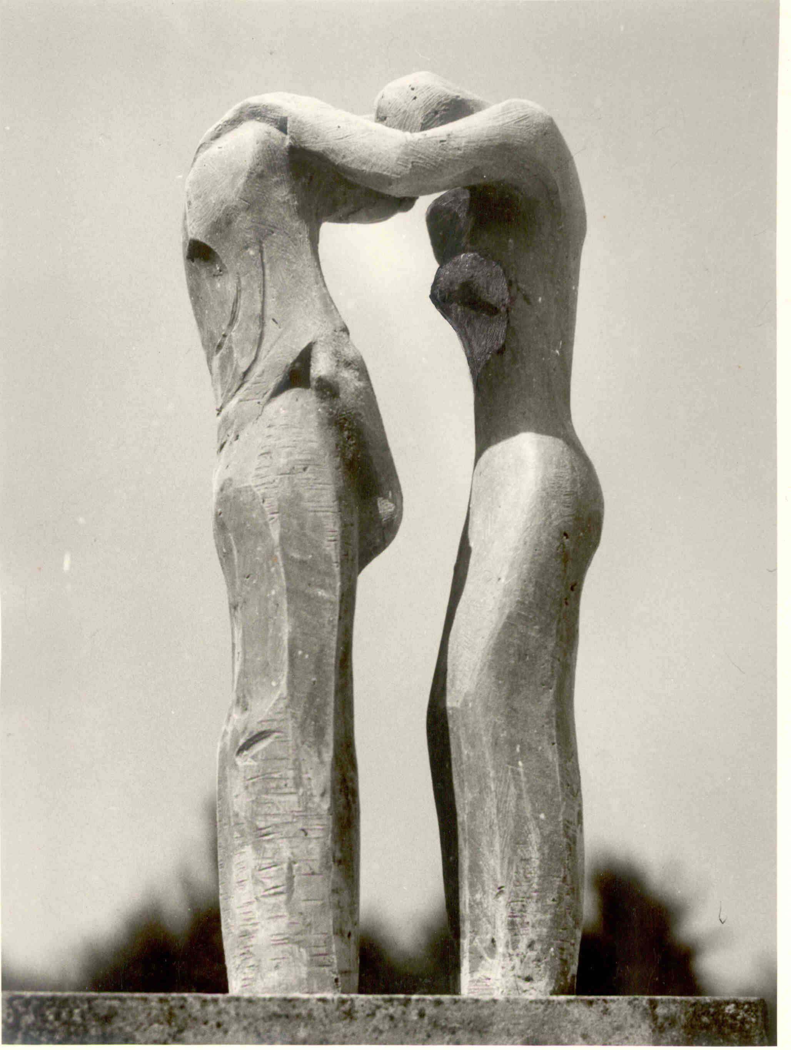
Жизненный и творческий путь
Начиная с 1959 года скульптор принимал участие в многочисленных художественных выставках и конкурсах (памятники Льву Толстому, Тарасу Шевченко, Бабий Яр и т.д.).
Знаковыми работами Валентина Андреевича можно считать целый ряд скульптур, посвященных теме Второй мировой войны: «Врата скорби», «Вдовы», «Мать», «Пиета» и др., которые принесли скульптору известность за пределами СССР.

Slide 9
В своих записках скульптор обращал внимание на такой факт: «Во время работы над художественным произведением нужно всегда представлять людей, смотрящих на памятник».

Slide 10
Жизненный и творческий путь
На протяжении всей жизни тема «Женские фигуры и торсы» была для скульптора самой любимой.
«Женские фигуры нужно так лепить, чтобы это была тайна, загадка», – писал скульптор. Или: «Мы должны быть уверены, что фигура (русалка) существует и не есть какая-то эстетская форма»

Slide 14
Жизненный и творческий путь
Валентин Андреевич был новатором того времени. Не боялся экспериментировать, но ему приходилось постоянно укрывать такие скульптуры в своей мастерской.
«Секретарь Союза художников СССР, скульптор Олег Комов, посещая в Киеве в 1975 году мастерскую Галочкина и восхищаясь его творчеством, признавался, что и в Москве выставлять такие работы, как, например, «Виолончелистка» или «Борьба», тоже пока трудно, даже невозможно».
Сегодня скульптура «Виолончелистка» находится в парке Музеон (ныне в Московском музее современного искусства на Петровке, 25)

Slide 16
Жизненный и творческий путь
«Валентин Г алочкин особенно проявлял склонность к применению в своих произведениях законов природы. Существа, которые не так далеко от природы, из которой они возникли – отчасти животные, отчасти человек, или такие существа, которые произошли из деревьев, цветов, ручьев или другой элементарной жизни».

Slide 17
Жизненный и творческий путь
В 1986 году после Чернобыльской катастрофы семья Галочкиных переехала в Москву, а в 1999 году – в Германию. «Здесь, в городе Висмаре в северной Германии художник принял участие в скульптурном симпозиуме по дереву, во время которого создал произведение «Объятие» (дуб, высота 2 м; с 2000 года – в частной коллекции).

Slide 18
Жизненный и творческий путь
2000 – 2006 гг. Валентин Андреевич – член Союза художников Германии, выставлялся в Гамбургской галерее «Raum&Kunst».
«Одна большая страсть, которая наполняла путь профессионального развития художника была работа, и его жизнь была полна ею».
«Творения Валентина Галочкина соответствовали состоянию его души, его собственное назначение состояло в том, чтобы любить жизнь и все формы природы, и ничего не делать, что против ее законов».

Slide 19
«Музыка», бронза, выс. 30 см

Slide 20
«Сбор урожая», модель, выс. 2,5 м

Slide 21
«Портрет Светланы», модель, 1,5 натуры

Slide 22
«Материнство», модель, выс. 5 м.

Slide 23
«Королева», шамот, выс. 70 см.

Slide 24
«Девочка с птицей», выс.80 см

Slide 25
«Фонтан Хоровод», модель 2,5 м.

Slide 26
«Двое», керамика, выс. 30 см

Slide 27
«Рабство», мрамор, 78х65х63

Slide 28
«Бабин Яр»

Slide 29
«Прощание», дерево

Slide 30
«Врата Скорби», бетон, 4,5 м

Slide 31
«Памятник сожженному селу, высота 6 м

Slide 32
«Вдовы»

Slide 33
«Мать и дитя», выс. 30 см

Slide 34
«Мать и дитя»

Slide 36
«Русалка»

Slide 37
«Русалка»

Slide 39
«Лежащая», бронза, дл. 80 см.

Slide 40
«Река»

Slide 41
«Виолончелистка»

Slide 42
«Поцелуй»

Slide 43
«Весна»

